Slide 1

СТРАТЕГИЯ РАЗВИТИЯ
УПРАВЛЯЮЩЕЙ КОМПАНИИ «MARDEN PROPERTY»
Февраль 2019

Slide 2


Содержание
Миссия
Видение
Ценности
Виды деятельности
Цели 2019 года
Структура
KPI
Страница 2

Slide 3



Миссия компании
Мы заполняем Объекты коммерческой недвижимости, делаем отличный сервис и создаем комфортные условия для Арендаторов, с целью увеличения доходов собственников объектов недвижимости.

Slide 4

Видение компании
Управляющая Компания №1 по заполнению и управлению коммерческой недвижимостью в Республике Казахстан.
Notes:
Необходимо расшифровать, что мы вкладываем в понятие Видение и Миссия

Slide 5

Наши Ценности 5М
Мы работаем честно;
Мы уважаем друг - друга и не подводим своих коллег;
Мы помогаем вырасти каждому сотруднику в компании;
Мы уважаем наших клиентов и партнеров;
Мы стремимся к тому, чтобы все были в выигрыше.

Slide 6
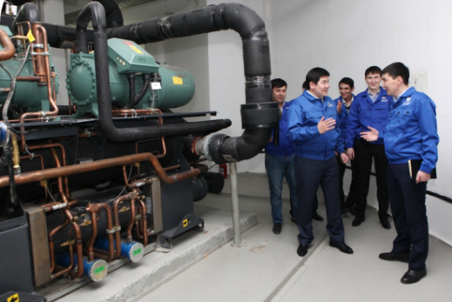


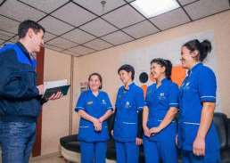


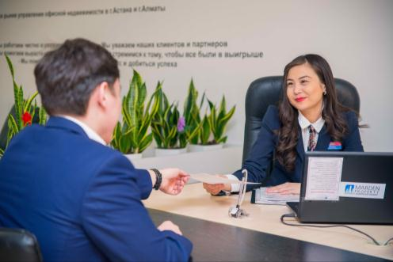
Виды деятельности компании:
Техническая эксплуатация
(facility management)
Cleaning
Управление арендными отношениями (property management)
Brokerage – arenda.kz
Construction Management

Slide 7

Стратегические цели: 2019
До 30-го декабря 2019 года достичь 500 тыс. кв.м. коммерческой недвижимости по Facility management
До 30-го декабря 2019 года заключить договора по Brokerage на сумму не менее 500 млн.тг. и получить комиссии 8,33%. Перезапустить сайт arenda.kz
До 30-го декабря 2019 года сделать работы по Fit out на 7 тыс. кв.м. и получить доход 8% от суммы работ.
До 30-го декабря 2019 года взять еще один объект на Property management
До 30-го декабря 2019 года достичь чистой прибыли компании не менее – 50 млн. тенге

Slide 8
Структура компании

Slide 9

KPI
KPI Property
Показатели:
Удовлетворенность – 100%
Заполняемость 100%
Ставка аренды выше рыночной на 5-10%
Выполнения плана по дебиторской задолженности
EBITDA не ниже запланированной в бюджете
KPI Facility
Показатели:
Удовлетворенность – 100%
Выполнение ППР – 100%
Схема заработной платы с 2019 года:
Фиксированный оклад – 75%
Премиальный фонд – 25%

Slide 10


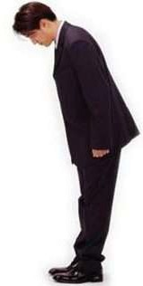




СПАСИБО ЗА ВНИМАНИЕ
Контакты:
Республика Казахстан, г . Алматы ул. Байзакова, 280
МФК “Almaty Towers", офис 282
+7 7172 91 96 96, +7 707 278 78 78
info@marden.kz
www.marden.kz
Страница 30

